Slide 1
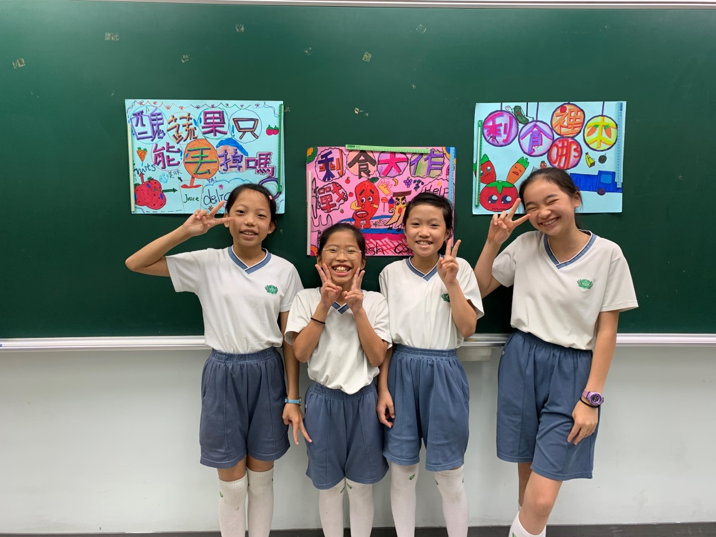
舌尖上的浪費
食破天驚隊
堵惟芯。王韻棠。吳心恬。簡秀庭。

Slide 2
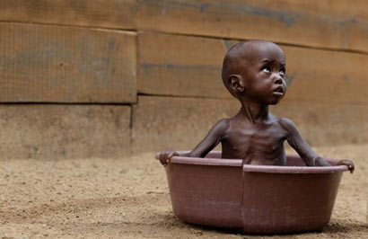
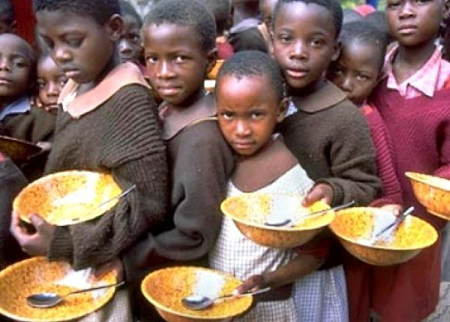
聽說……非洲地區每三秒鐘 就有一位兒童因飢餓而死亡

Slide 3
真的是這樣嗎?

Slide 4
不可能啦!我們每天的營養午餐都還剩很多呢!

Slide 5
糧食問題到底有多嚴重？這世界真的有人會餓死嗎?

Slide 6
就讓｢愛食、惜食、零剩食｣的食破天驚隊
帶著大家一起來探究剩食問題吧!

Slide 7
壹、研究目的
了解目前
世界剩食的狀況
觀察學校午餐剩食狀況，探討剩食原因及改善作法
進行各種宣導方式，推廣｢愛食、惜食、零剩食｣

Slide 8
貳、研究方法
文獻分析
田野調查
行動研究

Slide 9
叁、研究流程
擬定研究主題
確認動機與目的
文獻蒐集與探討
參訪觀察與訪談
實地行動與宣導
研究結論與建議

Slide 10
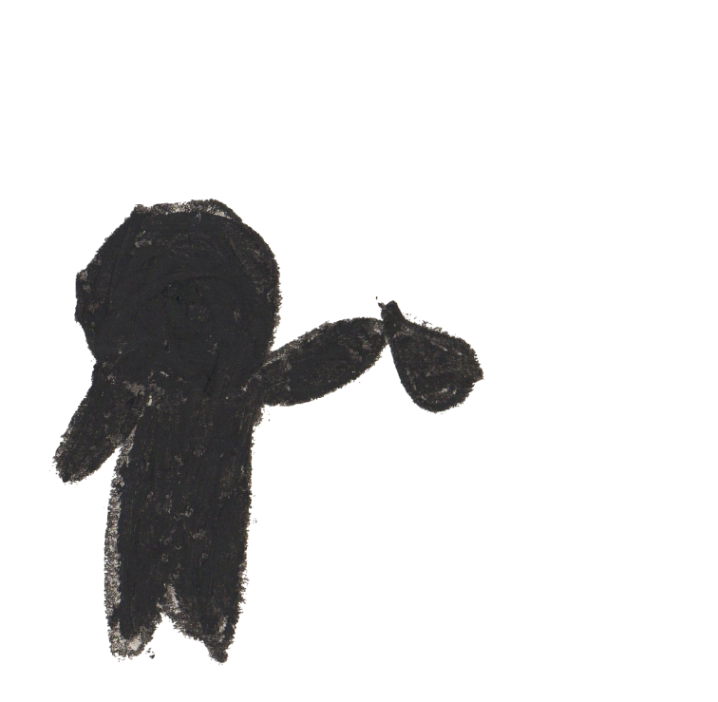
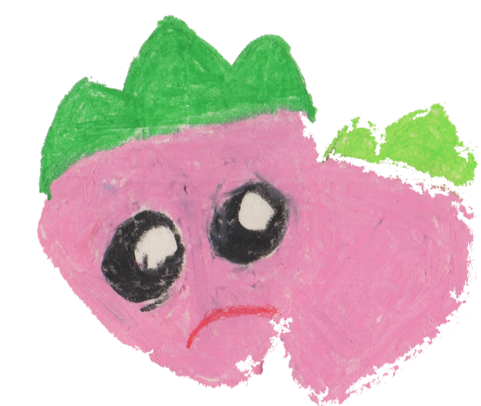
一、文獻探討
剩食就是指「那些並未腐壞，食用對身體並無傷害的，卻被丟棄的食物」。
為什麼會有剩食?

Slide 11
世界
剩食狀況
聯合國糧農組織估計，2016年全球有8.15億人口活在飢餓當中，而2018年全球飢餓人口已超過8.2億人。
但是，全世界每年卻有約13億噸食物在整個食品供應鏈中被丟棄或浪費，這些浪費的量已足夠解決30億人的飢餓問題。

Slide 12
台灣
剩食狀況
台灣年度的總廚餘量為180噸，足夠製作80億個便當，可以支撐46萬個中低收入戶學童20年的營養午餐費。
這樣的食物分配不均議題不只在台灣出現，也普遍出現在許多先進國家中。

Slide 13
該如何搶救剩食呢?
回收
再利用
減少

Slide 14
那麼，在我們學校，
每天中午有多少剩食?
剩食是如何處理?
如何才能在校園中減少剩食?
因此，我們進行了
慈小
剩食狀況大調查

Slide 15
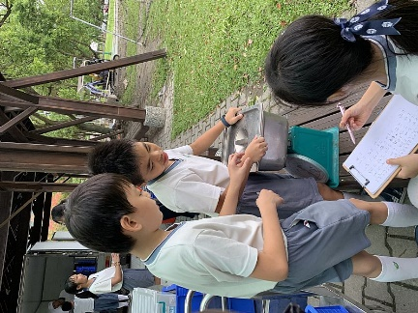
二、剩食追追追
(一)慈小午餐一周的剩食大調查
在我們學校每天平均產生的剩食量為33.82公斤，每人每天午餐產生75公克的剩食量。葉菜類會剩比較多，而剩食量低年級比高年級多。

Slide 16
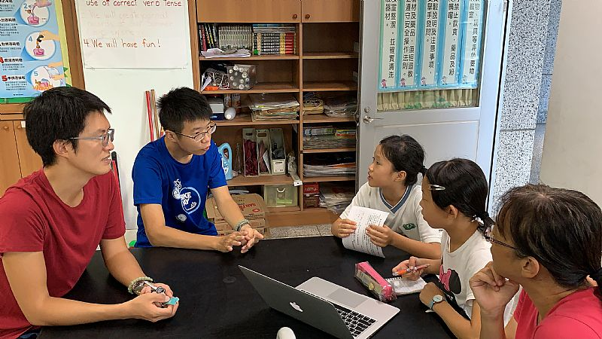
(二)探究午餐剩食
訪問慈小的妙膳廳負責的叔叔，了解到每天中午全校剩下來的食物會有三種處理方式—
1.回收--不適合再調理食用的菜色集中於廚餘桶
回收。會連絡專門收廚餘的廠商來回收廚餘。
2.送人--送給居住在附近的低收入戶的貧困家庭。
3.再利用--做成加菜的惜福晚餐，讓慈中哥哥姐姐
能有多一點選擇，食物不會被浪費。

Slide 17
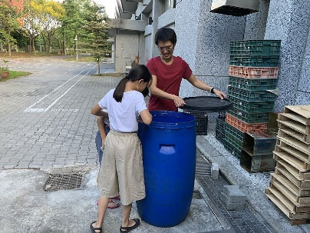
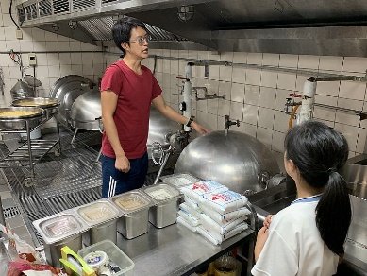
(三)午餐怎麼來?
短短四十分鐘吃的午餐，原來是要花這麼多人辛苦工作的才能做好的。
我發現他們的廚餘桶容量為150公升，快要跟我們一樣高了! 全校師生(2000人)一頓午餐下來，我們可能就製造了1/3的量，而1天加起來的量，常常都是超過150公升的廚餘桶了，真是驚人!

Slide 18
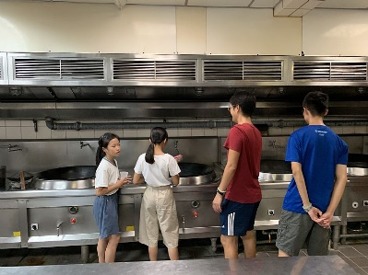
我問叔叔說: 「你們每天辛苦煮飯，但看到我們剩了很多的食物你們會不會難過? 」
「當然會啊!」
我覺得我們應該要向同學們宣導「要將食物都吃光!」
(所以我們開始了..
搶救剩食大作戰)

Slide 19
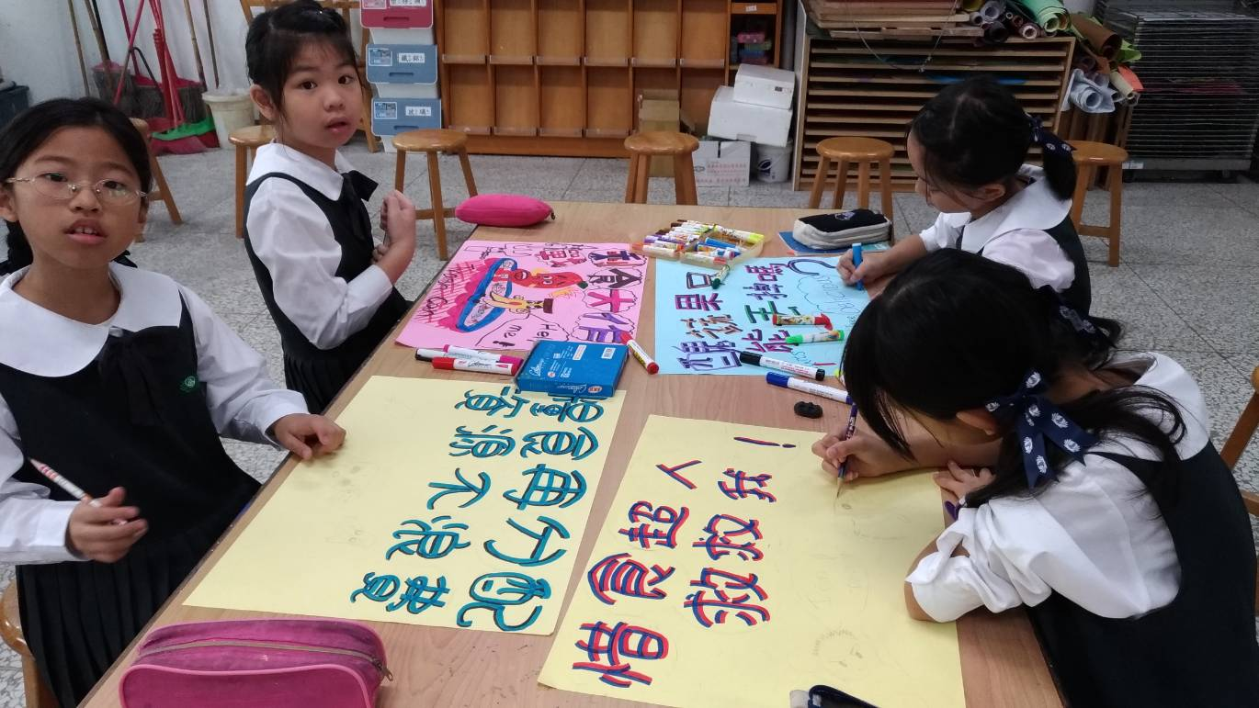
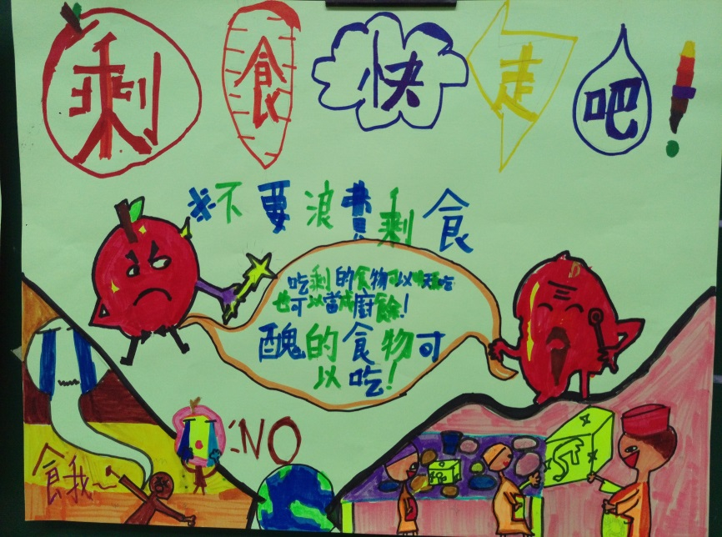
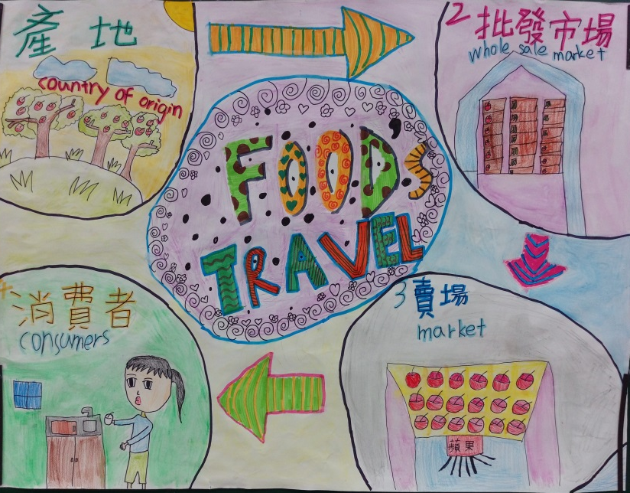
三、搶救剩食大作戰
（一）、設計創意海報

Slide 20
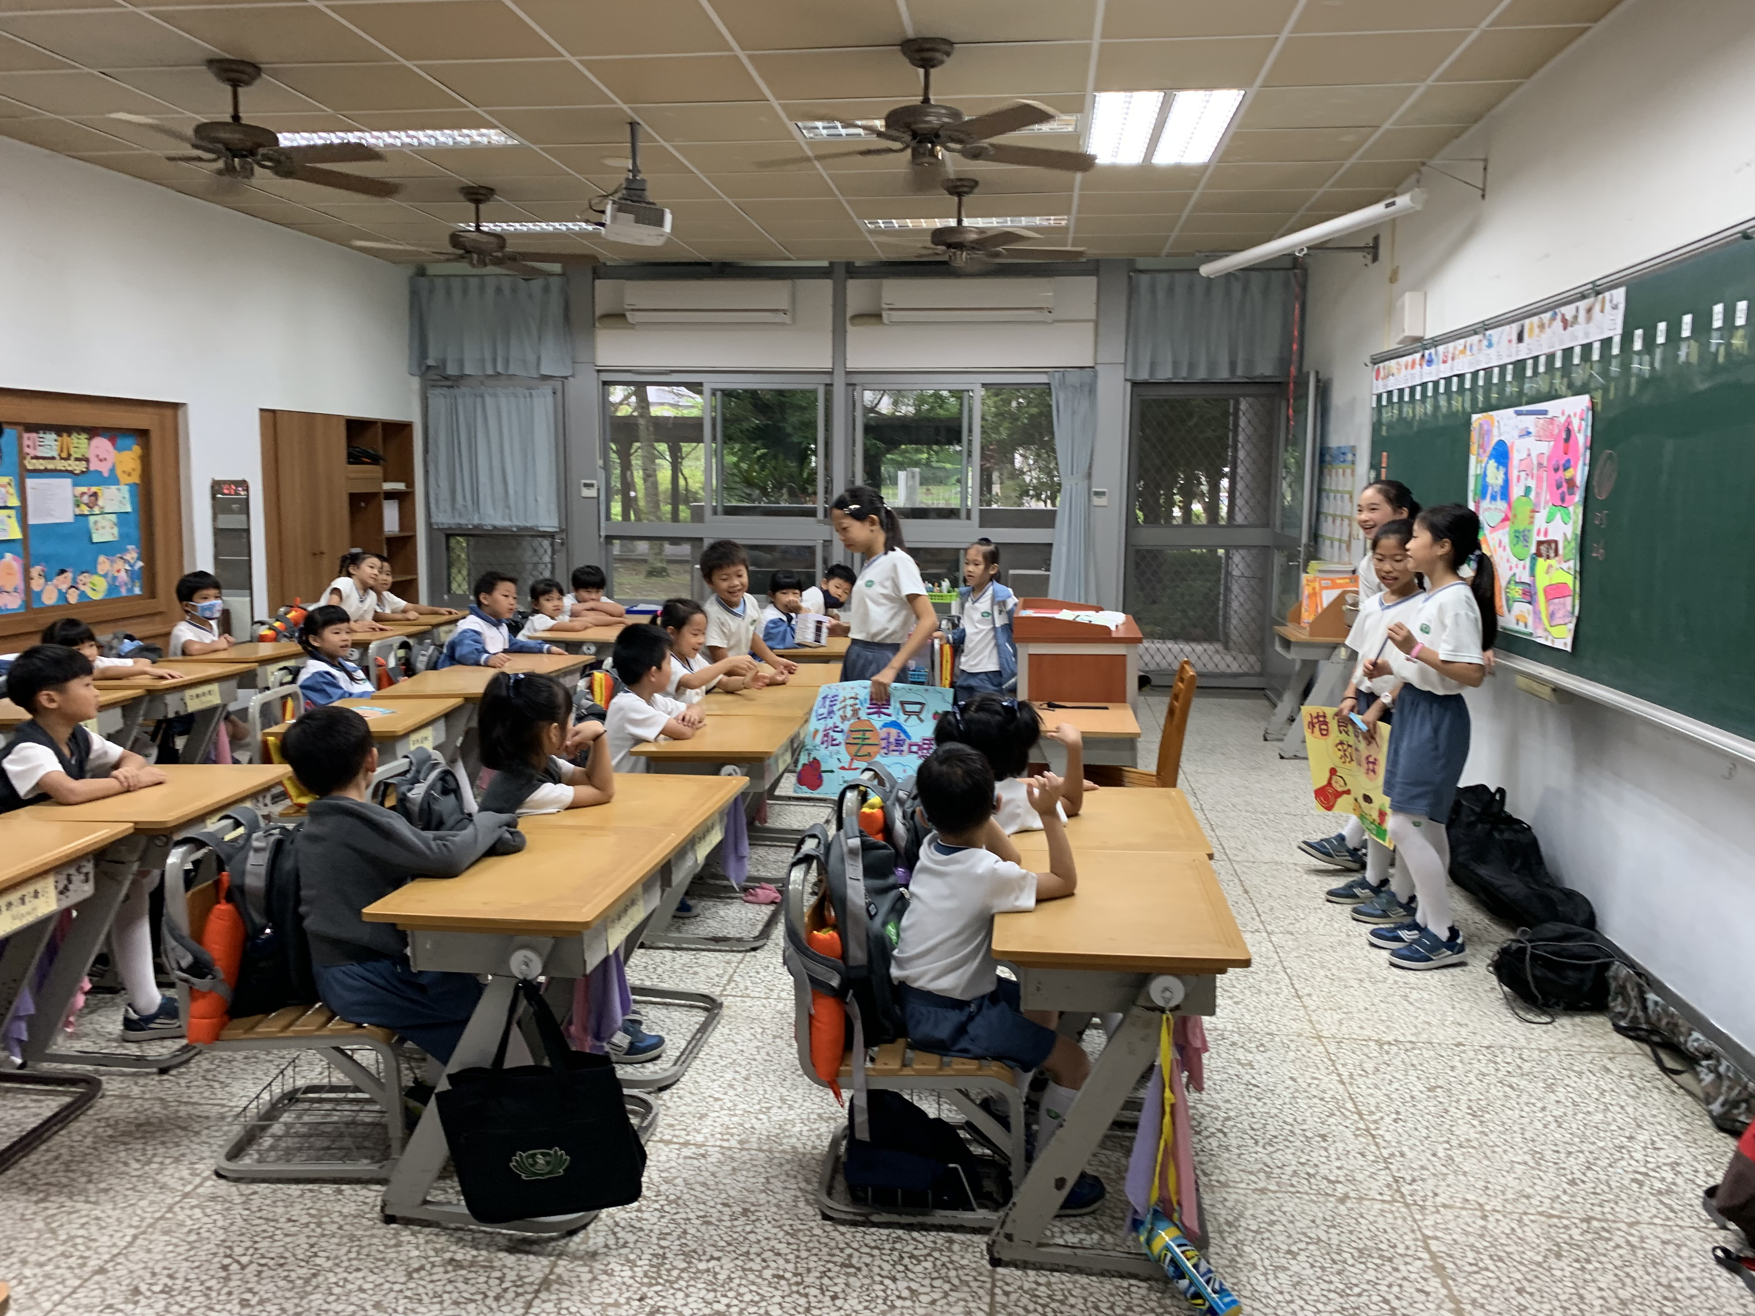
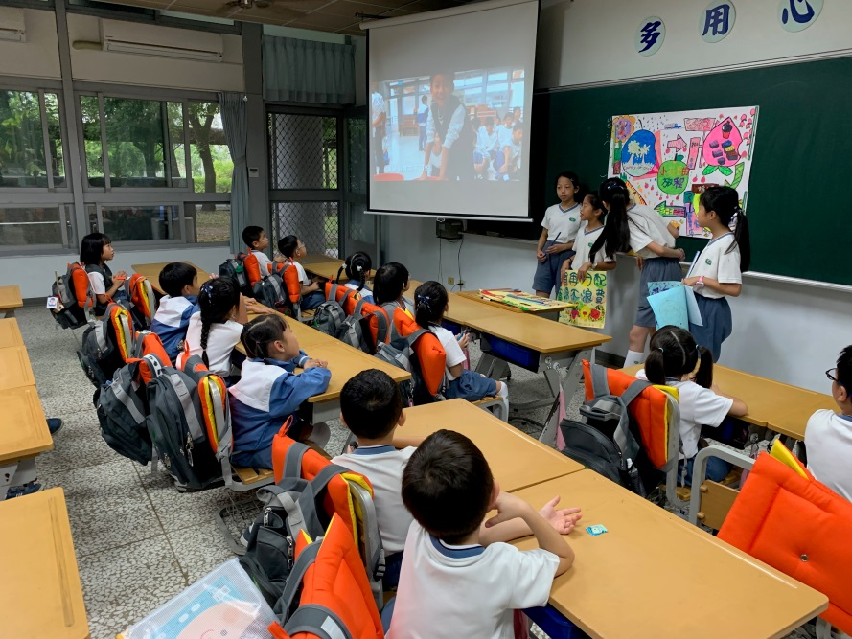
三、搶救剩食大作戰
（二）、進行校園宣導

Slide 21
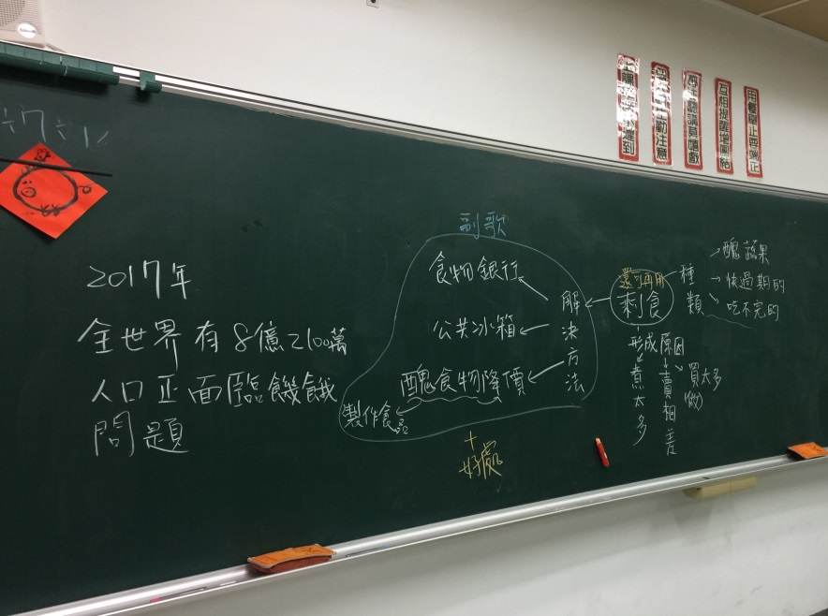
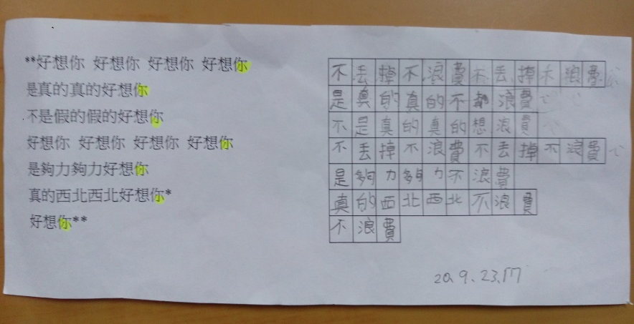
（三）、改編歌曲、拍攝MV
【剩食不餘】改編那吾克熱-紙飛機
你可以去超市買NG商品
也可以把剩下的食物當作堆肥
先寫清單 這樣就不會買太多
不吃零食正餐才能吃得多多
SO～～不留下廚餘、廚餘、廚餘
多的食物 給你 送你 分你
不管醜蔬果還是即期品
come on 讓食物都有新的意義
你可以像我一樣住在NO HUNGER的世界
你可以跟我一起 尊重食物 減少廚餘
也可以在學校向大家宣導 剩食不餘
大家一起努力 我願把健康分享給你

Slide 22
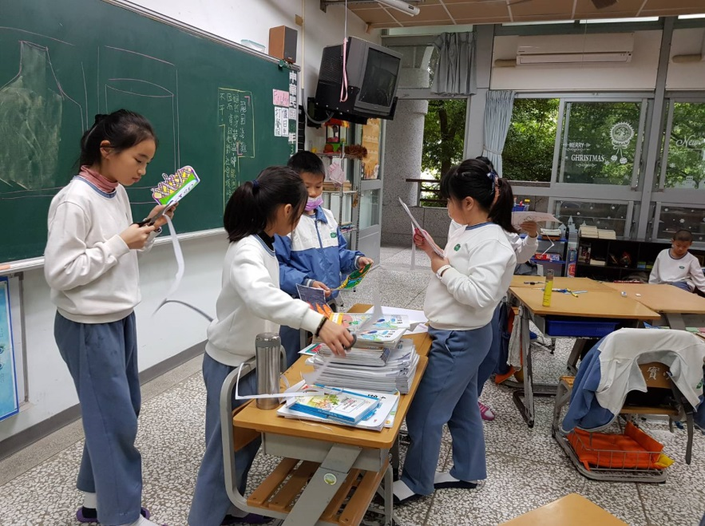
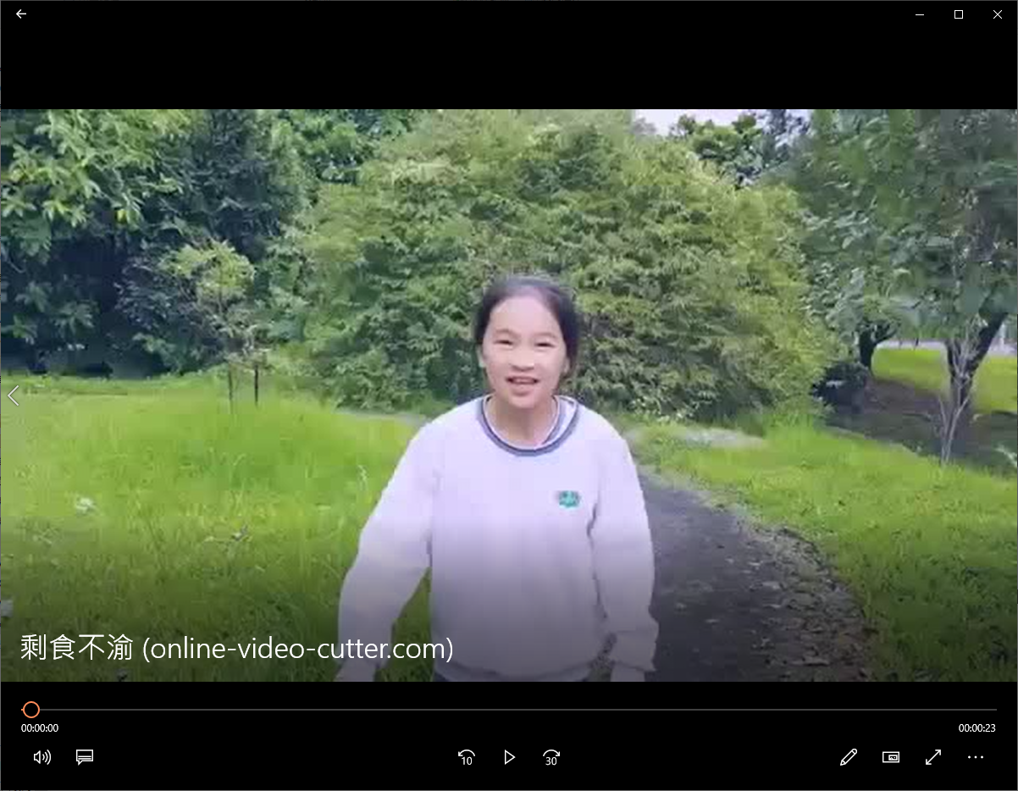
（四）、拍攝MV

Slide 23
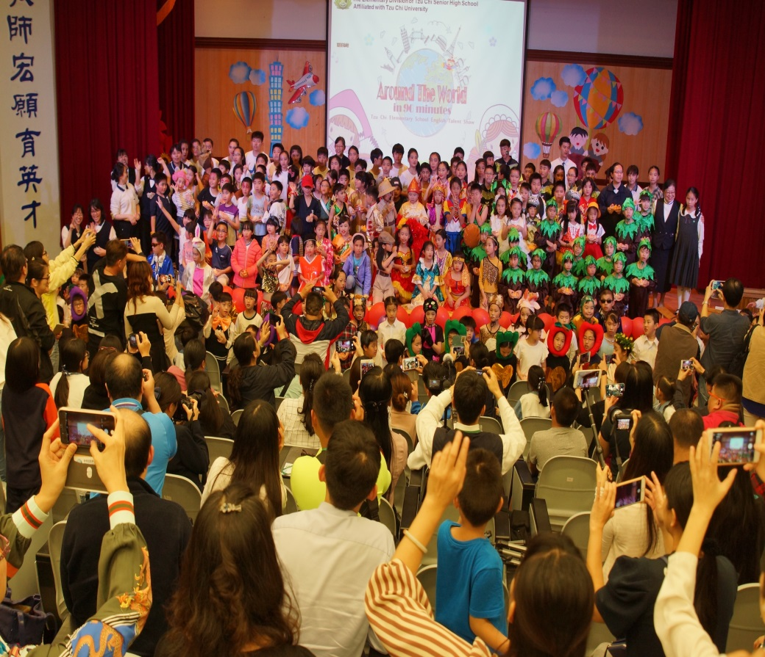
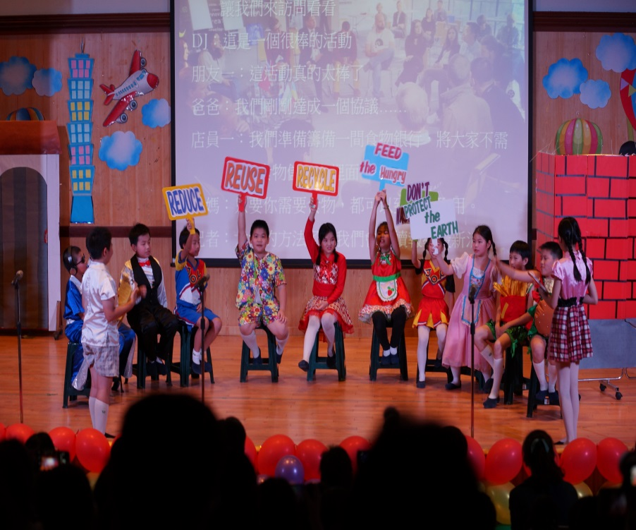
（五）、【食物保衛聯盟】戲劇展演

Slide 24
肆、研究結論
(一)因為資源不平均，造成食物充足的國家 有浪費食物、偏食等狀況，因此剩食問 題嚴重。
(二)經過一周統計，慈小每日午餐剩食量約 33公斤，其中以青菜類（青江菜、芥藍 菜等）剩下最多。

Slide 25
肆、研究結論
(三) 食物從產地到餐桌，需要很多人辛苦 付出，而大家不經意產生的剩食，累 積起來相當多，希望人人都能：不偏 食，珍惜食物不浪費。
(四) 我們製作海報進行宣導，也創作歌曲並展 演兒童劇，讓更多人一起重視剩食問題， 也獲得許多家長的回響，令人開心。

Slide 26
伍、研究建議
菜色烹煮方式多變化
年級食物量 主動掌握
尊重食物不偏食
珍惜食物吃光光
對 個人
對妙膳廳
對
未來
對 政府
加強宣導 減少剩食
與民間單位合作
還有哪些推廣方式
慈小剩食再利用
了解廚餘回收公司

